Slide 1
Хэнтий аймгийн нийгэм, эдийн засгийн байдал
2020 оны 10 сард

Slide 2
БҮРТГЭЛТЭЙ АЖИЛГҮЙ ИРГЭД
Аймгийн хөдөлмөр эрхлэлтийн албанд бүртгэлтэй, ажил идэвхитэй эрж байгаа ажилгүйчүүд 2020 оны 10 сард 357 иргэн байна.
357 бүртгэлтэй ажилгүй иргэд
Өмнөх оны мөн үе
Нийт бүртгэлтэй ажилгүй иргэд өмнөх оны мөн үеэс -176 (33.0%) хүнээр буурч, 357 болсны 222
(62.2%) нь эмэгтэйчүүд байна.
33.0%
62.2%
Бүртгэлтэй ажилгүй иргэдийн 193 (54.1%) нь 15-35 насны залуучууд эзэлж байна.
54.1%

Slide 3
ГЭМТ ХЭРЭГ
Аймгийн хэмжээнд 2020 оны 10 сарын байдлаар 455 гэмт хэрэг бүртгэгдсэн нь өмнөх оны мөн үеэс 253 (35.7%)-аар буурсан байна.
Гэмт хэргийн улмаас учирсан хохирол 2020 оны 10 сард 1455.0 сая төгрөг, нөхөн төлүүлсэн хохирлын хэмжээ 366.2 сая төгрөг байна.
Гэмт хэргийн улмаас нас барсан 20 иргэн, гэмтсэн 164 иргэн байна.
Нийт гарсан гэмт хэргийн 30.1 хувь нь согтуугаар үйлдэгдсэн байна.

Slide 4
МӨНГӨ, ЗЭЭЛ
Монголбанкны 1 салбар, арилжааны банкны 3 салбар, 44 тооцооны салбар үйл ажиллагаагаа явуулж байгаа ба нийт ажиллагсдын тоо 255, нийт зээлдэгчийн тоо 33604, харилцах данс эзэмшигчийн тоо 110113, хадгаламжийн данс эзэмшигчийн тоо 58964 байна.
Зээлийн өрийн үлдэгдэл 174085.9 сая төгрөгт хүрснээс чанаргүй зээлийн өрийн үлдэгдэл 2626.9 сая төгрөгт хүрч нийт зээлийн үлдэгдлийн 1.5 хувийг эзэлж байна.
Банкууд нь хадгаламжийн 30 гаруй төрлийн бүтээгдэхүүнээр иргэдэд үйлчилж 121904.9 сая төгрөгийн хадгаламж хуримтлуулж ажилласан байна.

Slide 5
ТӨСӨВ, САНХҮҮ
2020 оны 10 дугаар сарын байдлаар төсвийн орлогод нийт 14491.6 сая төгрөг төвлөрөхөөс 15013.6 сая төгрөг төвлөрүүлж, орлогын төлөвлөгөө 522.0 сая төгрөг буюу 3.6 хувиар давуулан биелүүлсэн байна.
Татварын бус орлогод төвлөрүүлэх ёстой 3493.9 сая төгрөгийн орлогын төлөвлөгөө 31.9 хувиар буурч, төсөвт татварын бус орлогоор 2380.5 сая төгрөг төвлөрсөн байна.
Орон нутгийн төсвийн байгууллага нийт 105082.0 сая төгрөгийн зарлагатай ажилласан нь төлөвлөснөөсөө 13194.2 сая төгрөгөөр илүү зарцуулалттай ажилласан байна.

Slide 6
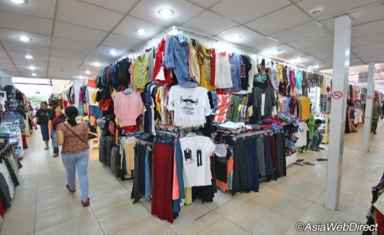
ХЭРЭГЛЭЭНИЙ ҮНИЙН ИНДЕКС
Хэрэглээний бараа, үйлчилгээний үнэ 2020 оны 10 дугаар сард өмнөх сараас өөрчлөгдөөгүй, өмнөх оны мөн үеийнхээс 1.3 хувь, өмнөх оны эцсээс 0.6 хувиар тус тус өссөн байна.
Хэрэглээний бараа, үйлчилгээний үнэ 2020 оны 10 дугаар сард өмнөх оны мөн үеэс 1.3 хувиар өсөхөд хүнсний бараа, согтууруулах бус ундааны бүлгийн үнэ дүнгээрээ 0.4 хувь, согтууруулах ундаа, тамхины бүлгийн үнэ дүнгээрээ 2.0 хувь, хувцас, бөс бараа, гутлын бүлгийн үнэ дүнгээрээ 8.8 хувь, орон сууц, ус, цахилгаан, хийн болон бусад түлшний бүлгийн үнэ дүнгээрээ 2.4 хувь, гэр ахуйн тавилга, гэр ахуйн барааны бүлгийн үнэ дүнгээрээ 5.0 хувиар өссөн нь голлон нөлөөлсөн байна.
Хэрэглээний бараа, үйлчилгээний үнэ 2020 оны 10 дугаар сард өмнөх оны эцсээс 0.6 хувиар өсөхөд хүнсний бараа, согтууруулах бус ундааны бүлгийн үнэ дүнгээрээ 1.2 хувь, эм тариа, эмнэлэгийн үйлчилгээний бүлгийн үнэ дүнгээрээ 6.1 хувь, хувцас, бөс бараа, гутлын бүлгийн үнэ дүнгээрээ 6.0 хувиар өссөн нь голлон нөлөөлсөн байна.

Slide 7
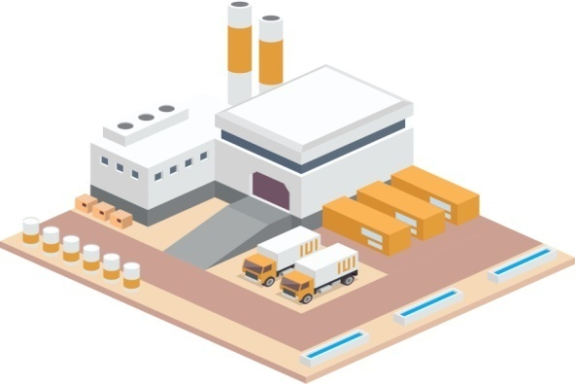
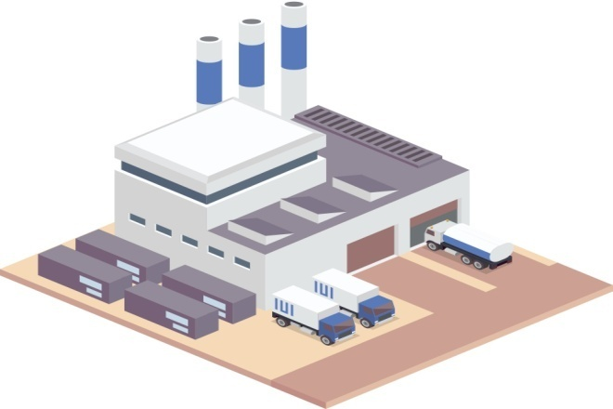
АЖ ҮЙЛДВЭР
Аж үйлдвэрийн салбарын нийт үйлдвэрлэл 2020 оны 10 сард 105913.2 сая төгрөгт хүрч, өмнөх оны мөн үеэс 44216.7 сая төгрөгөөр өслөө.
Аж үйлдвэрийн салбарын борлуулсан бүтээгдэхүүн 2020 оны 10 сард 121069.2 сая төгрөгт хүрч, өмнөх оны мөн үеэс 29249.9 сая төгрөгөөр өслөө.

Slide 8
Анхаарал тавьсанд
баярлалаа
Веб хуудас: http://khentii.nso.mn
И-мэйл: khentii@nso.mn
statistickhentii@yahoo.com
Фейсбүүк хуудас: Khentii statistic
Холбоо барих:70562303
70562348

